Slide 1



Port de Canet
Lange
traversant
Narbonne
Le photographe s'exprime avec sa sensibilité
du moment
Photos prises
par un fidèle randonneur
pour le plaisir du partage
de s paysages traversés
33
La France
épisode 7

Slide 2
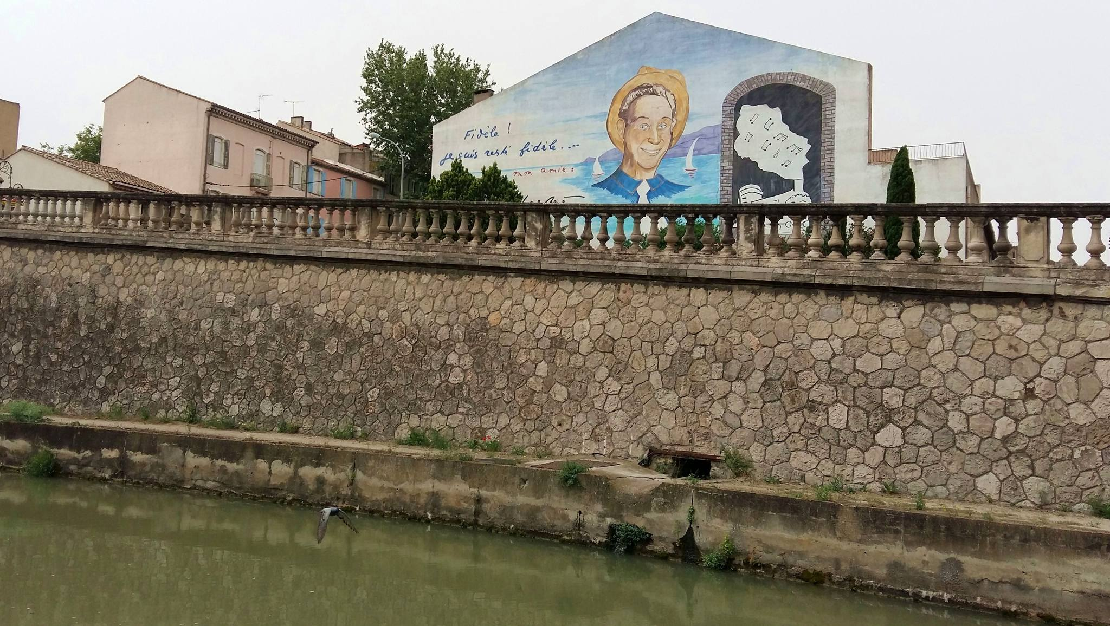
Narbonne

Slide 3
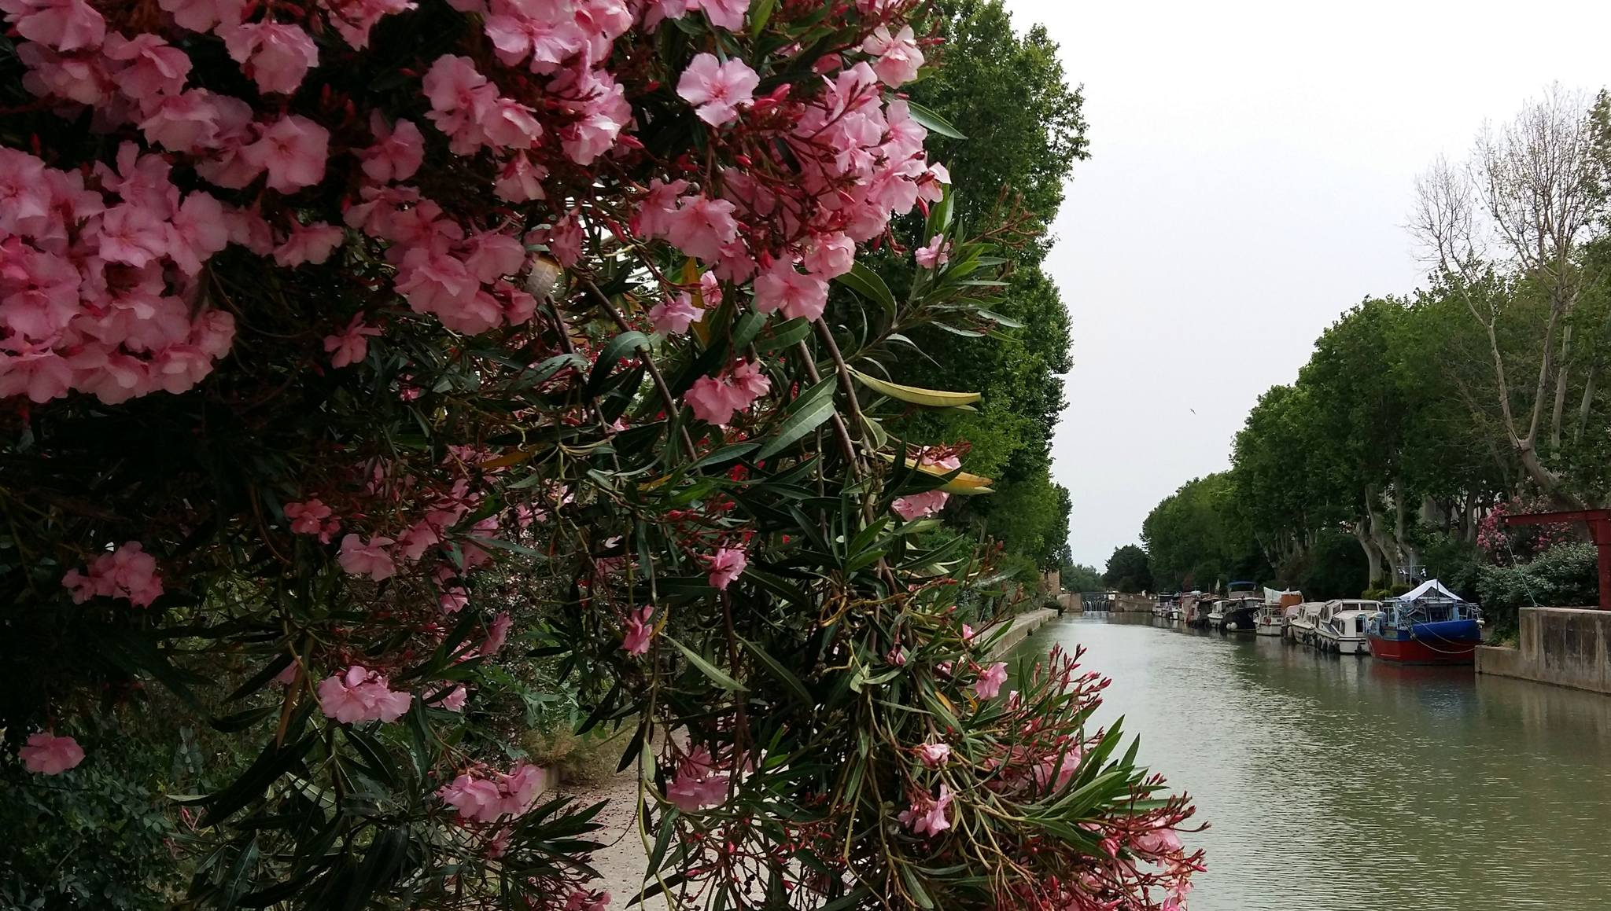
Narbonne

Slide 4
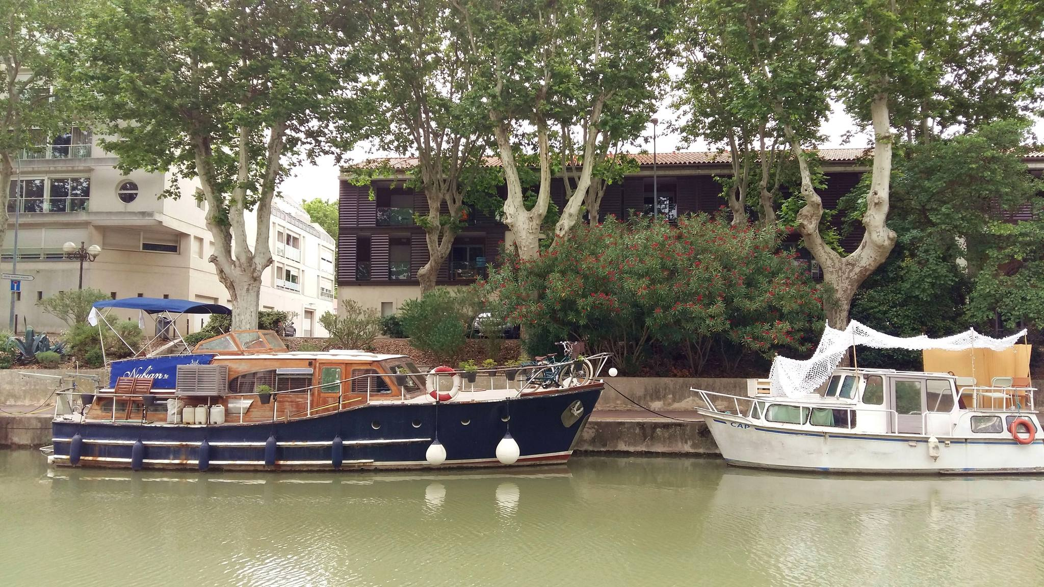
Narbonne

Slide 5
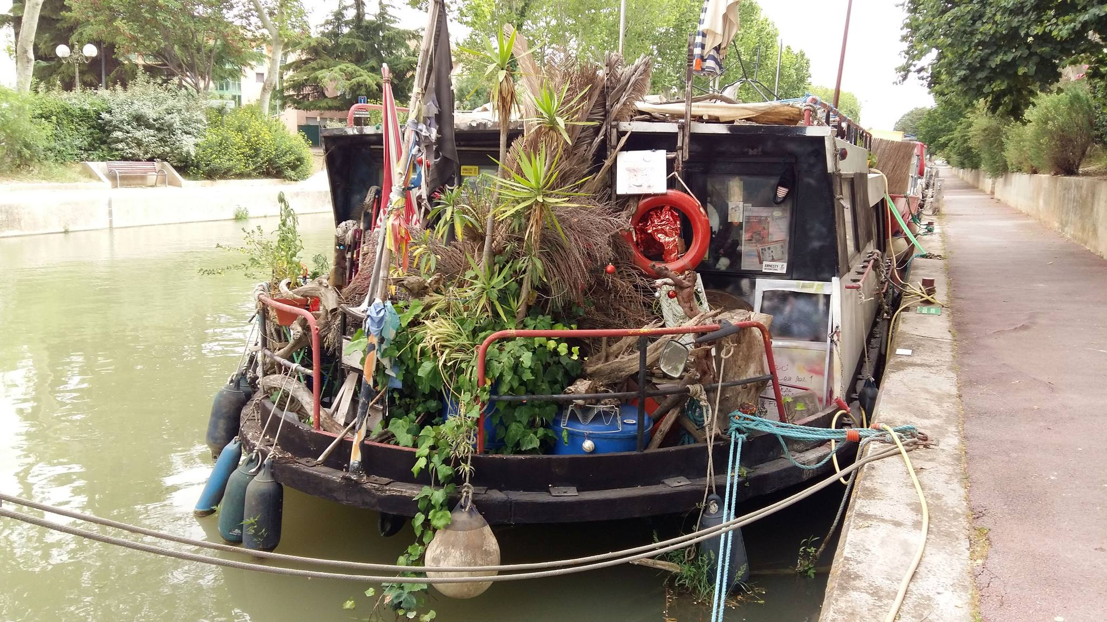
Narbonne

Slide 6
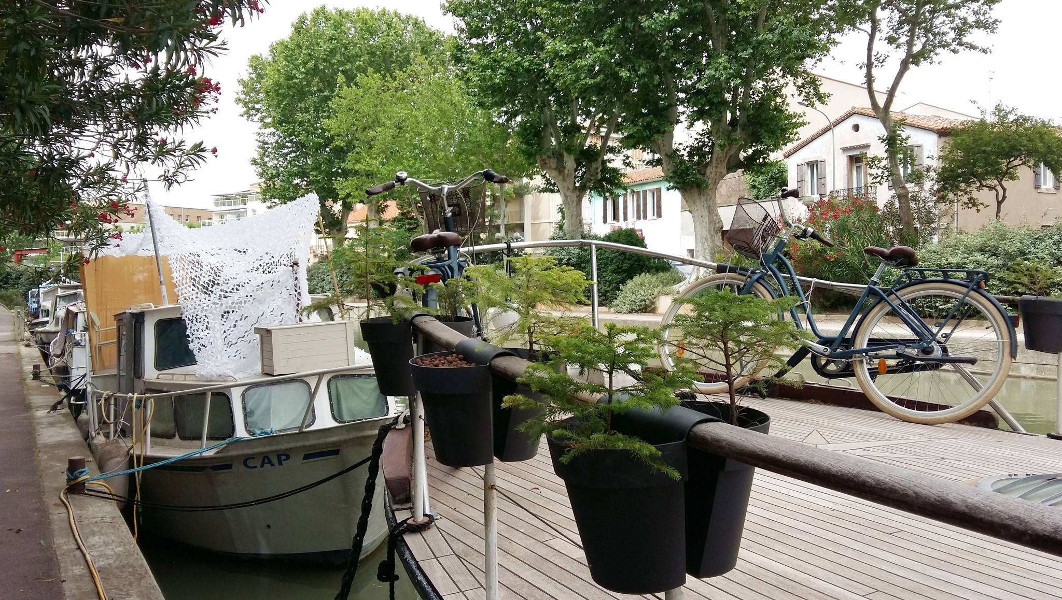
Narbonne

Slide 7
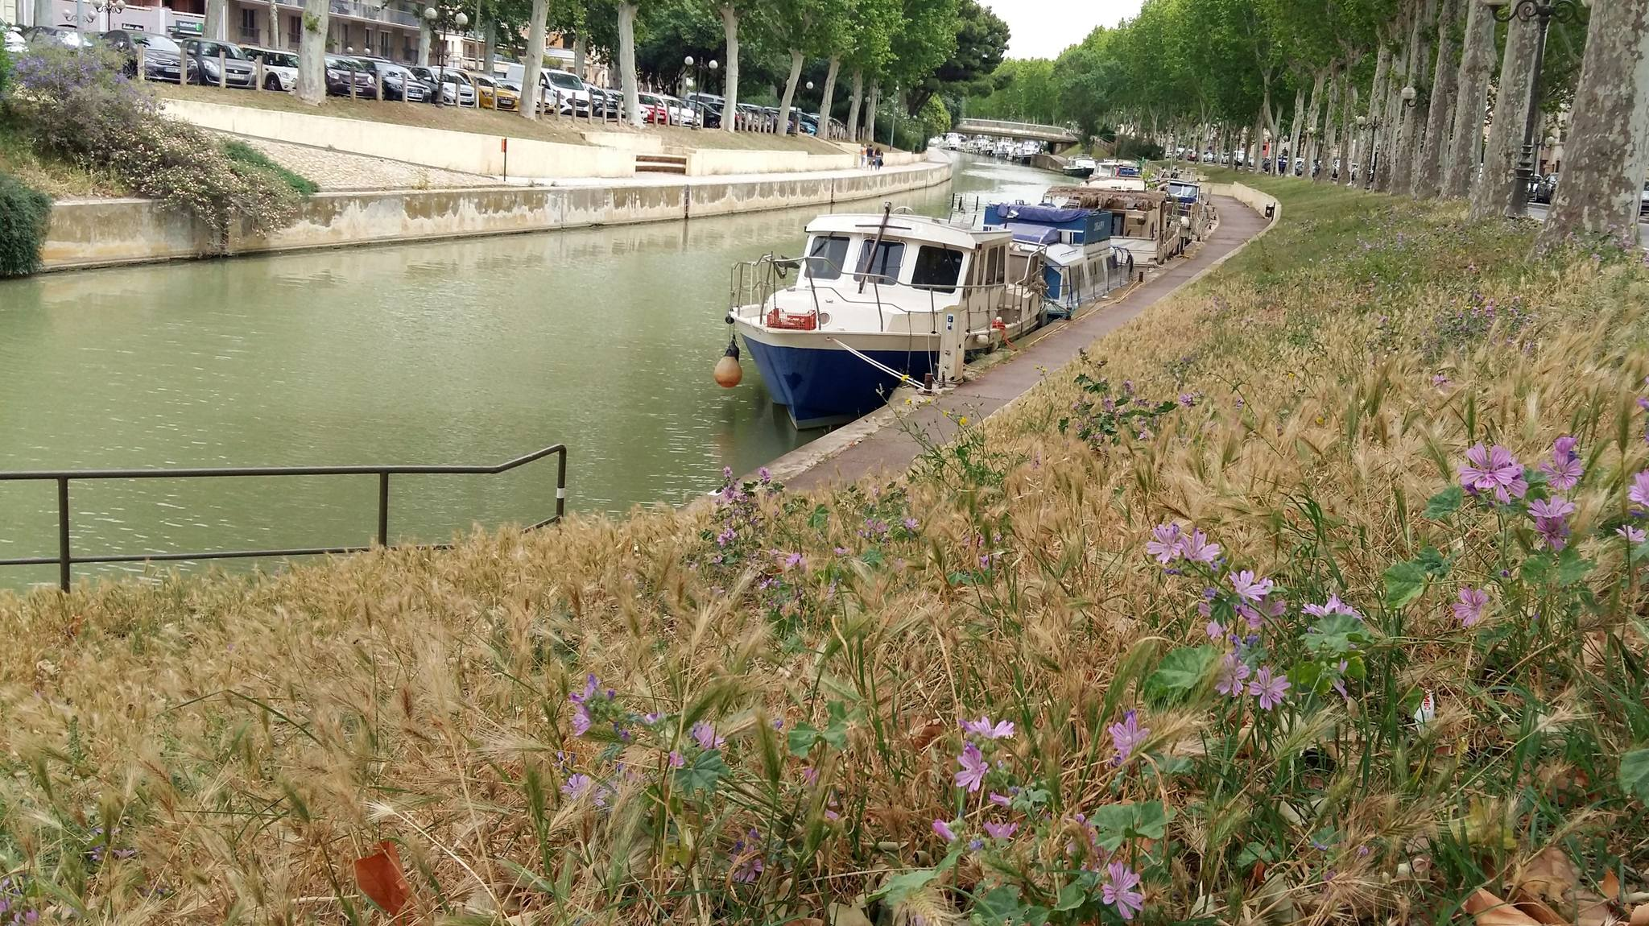
Narbonne

Slide 8
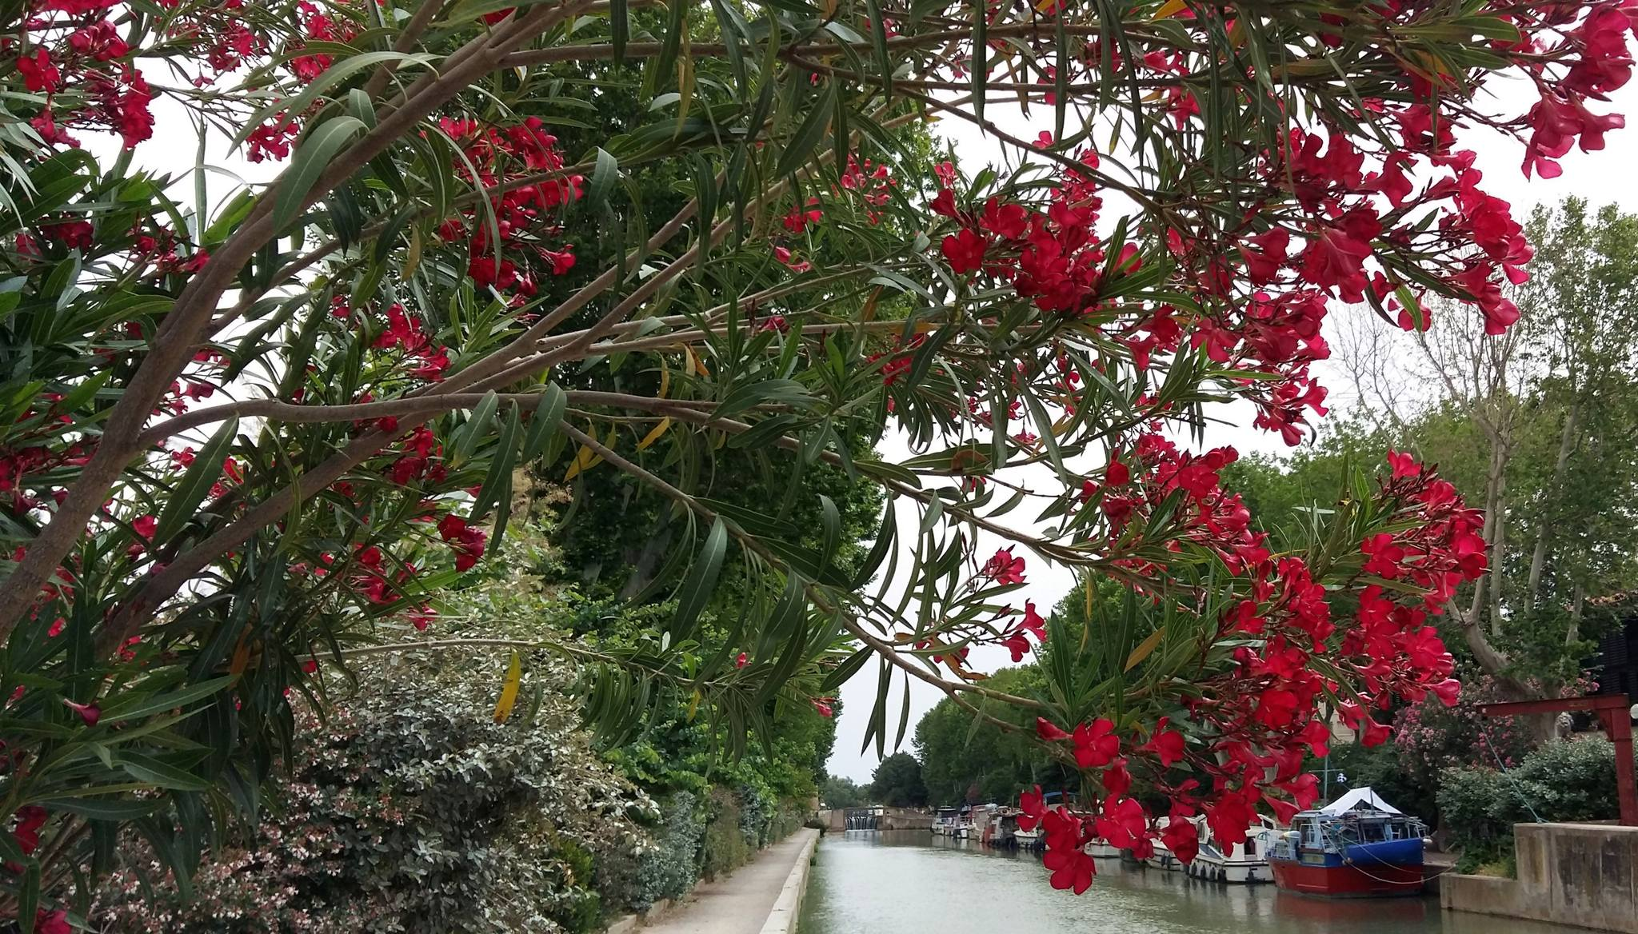
Narbonne

Slide 9
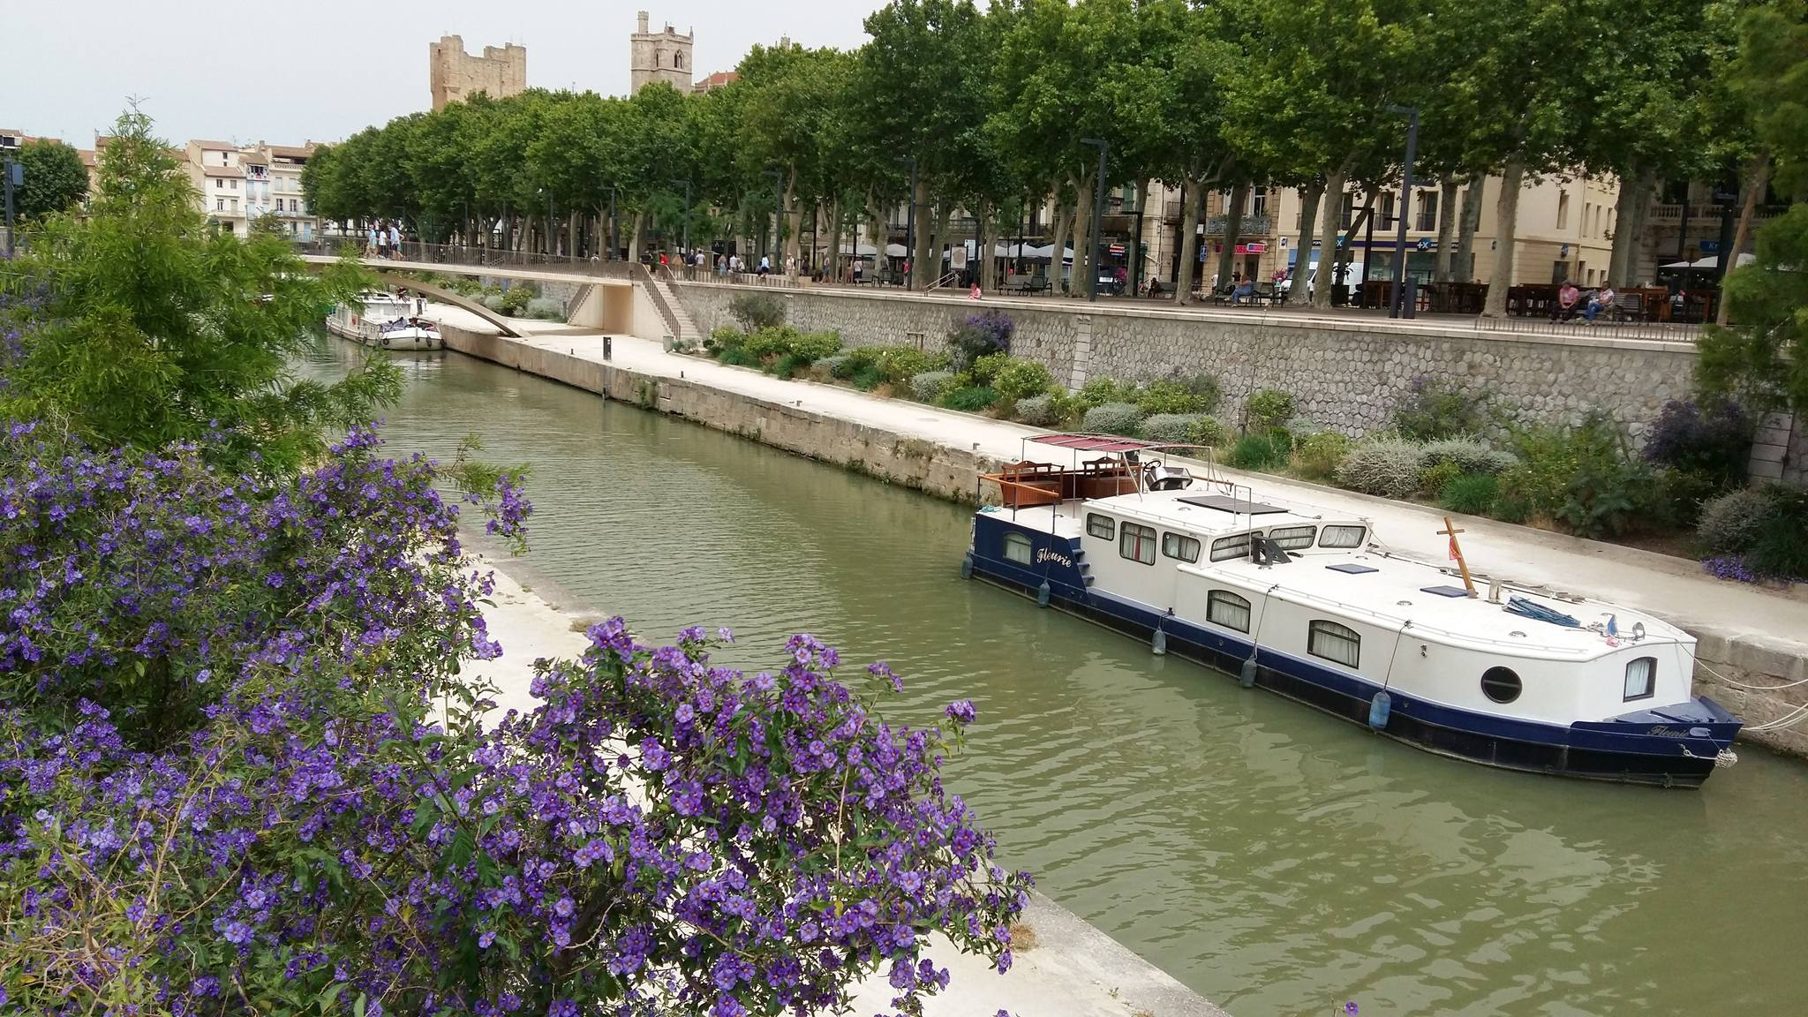
Narbonne

Slide 10
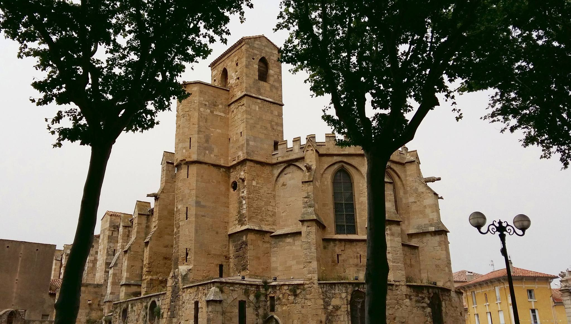
Narbonne

Slide 11
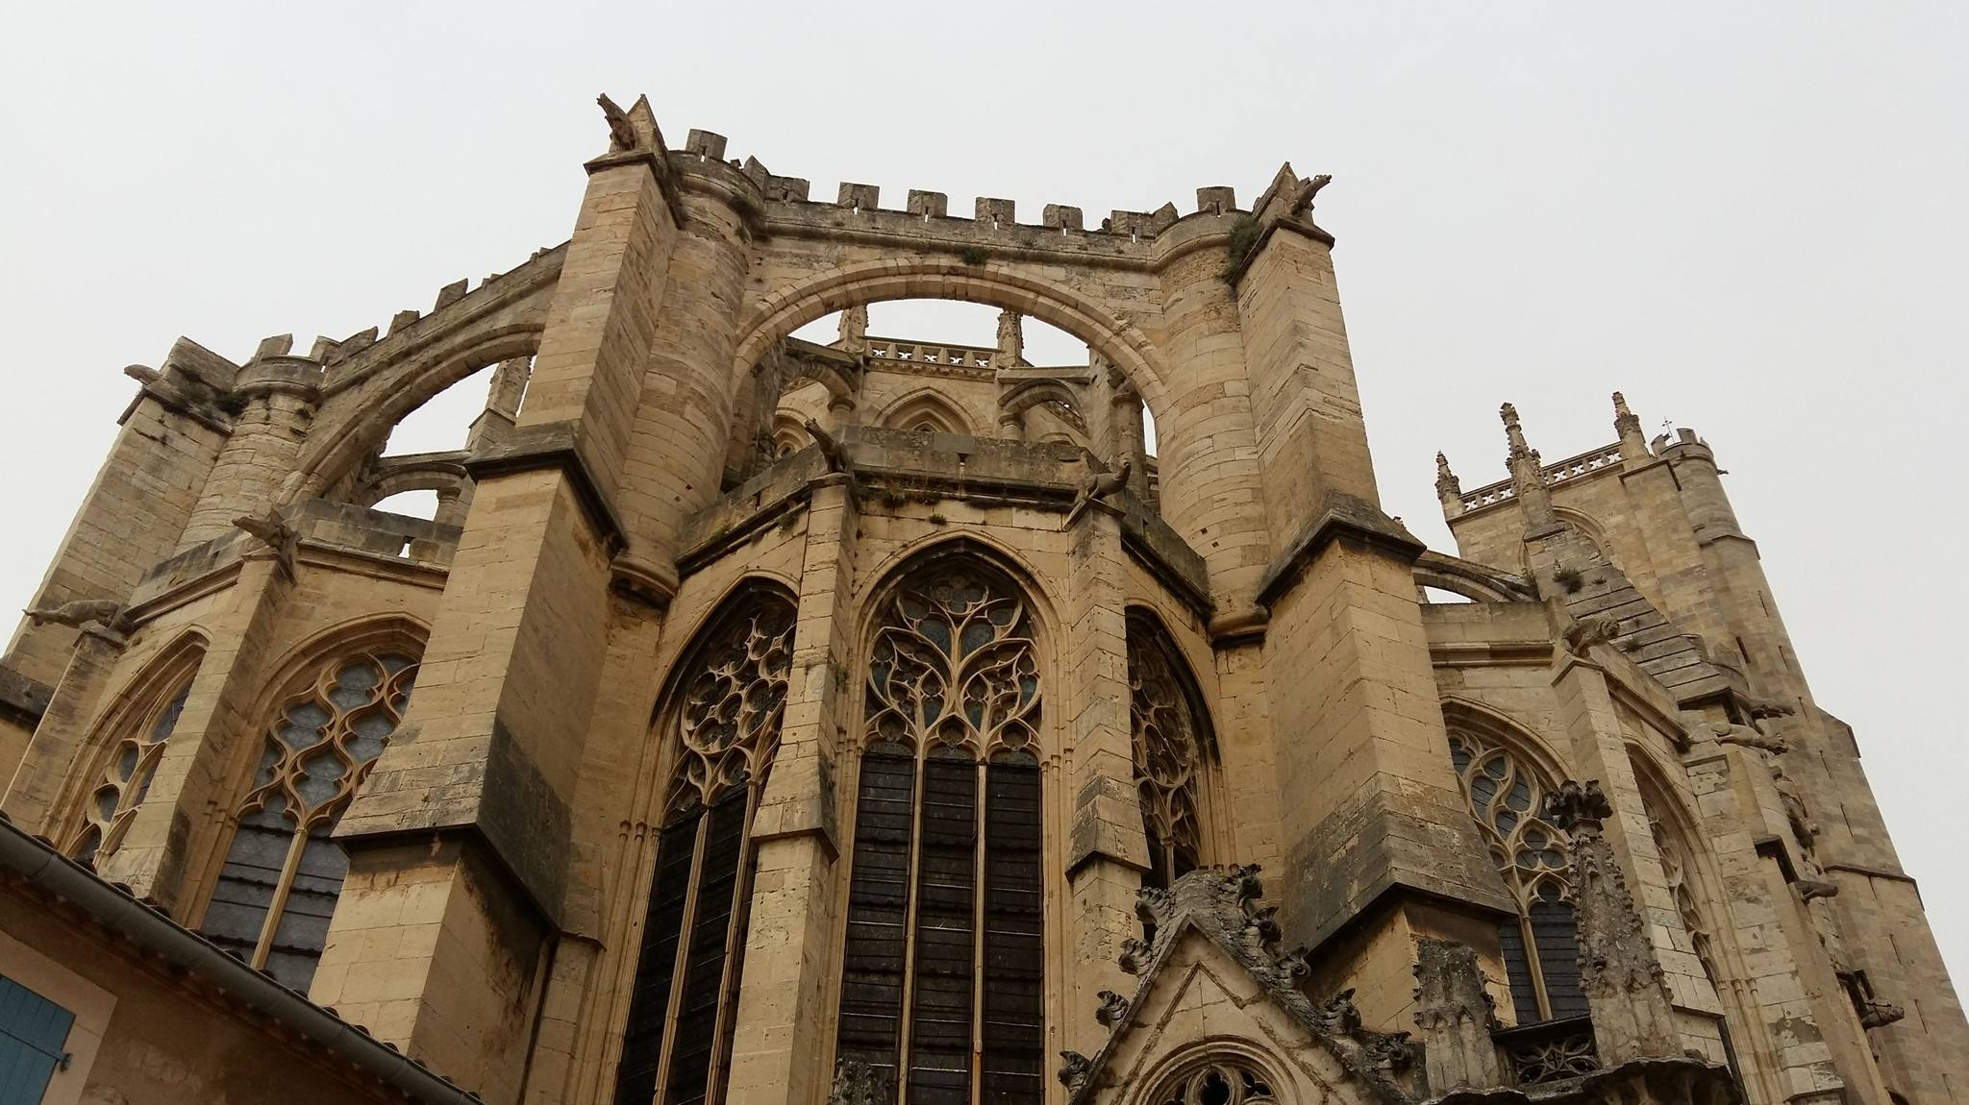
Narbonne

Slide 12
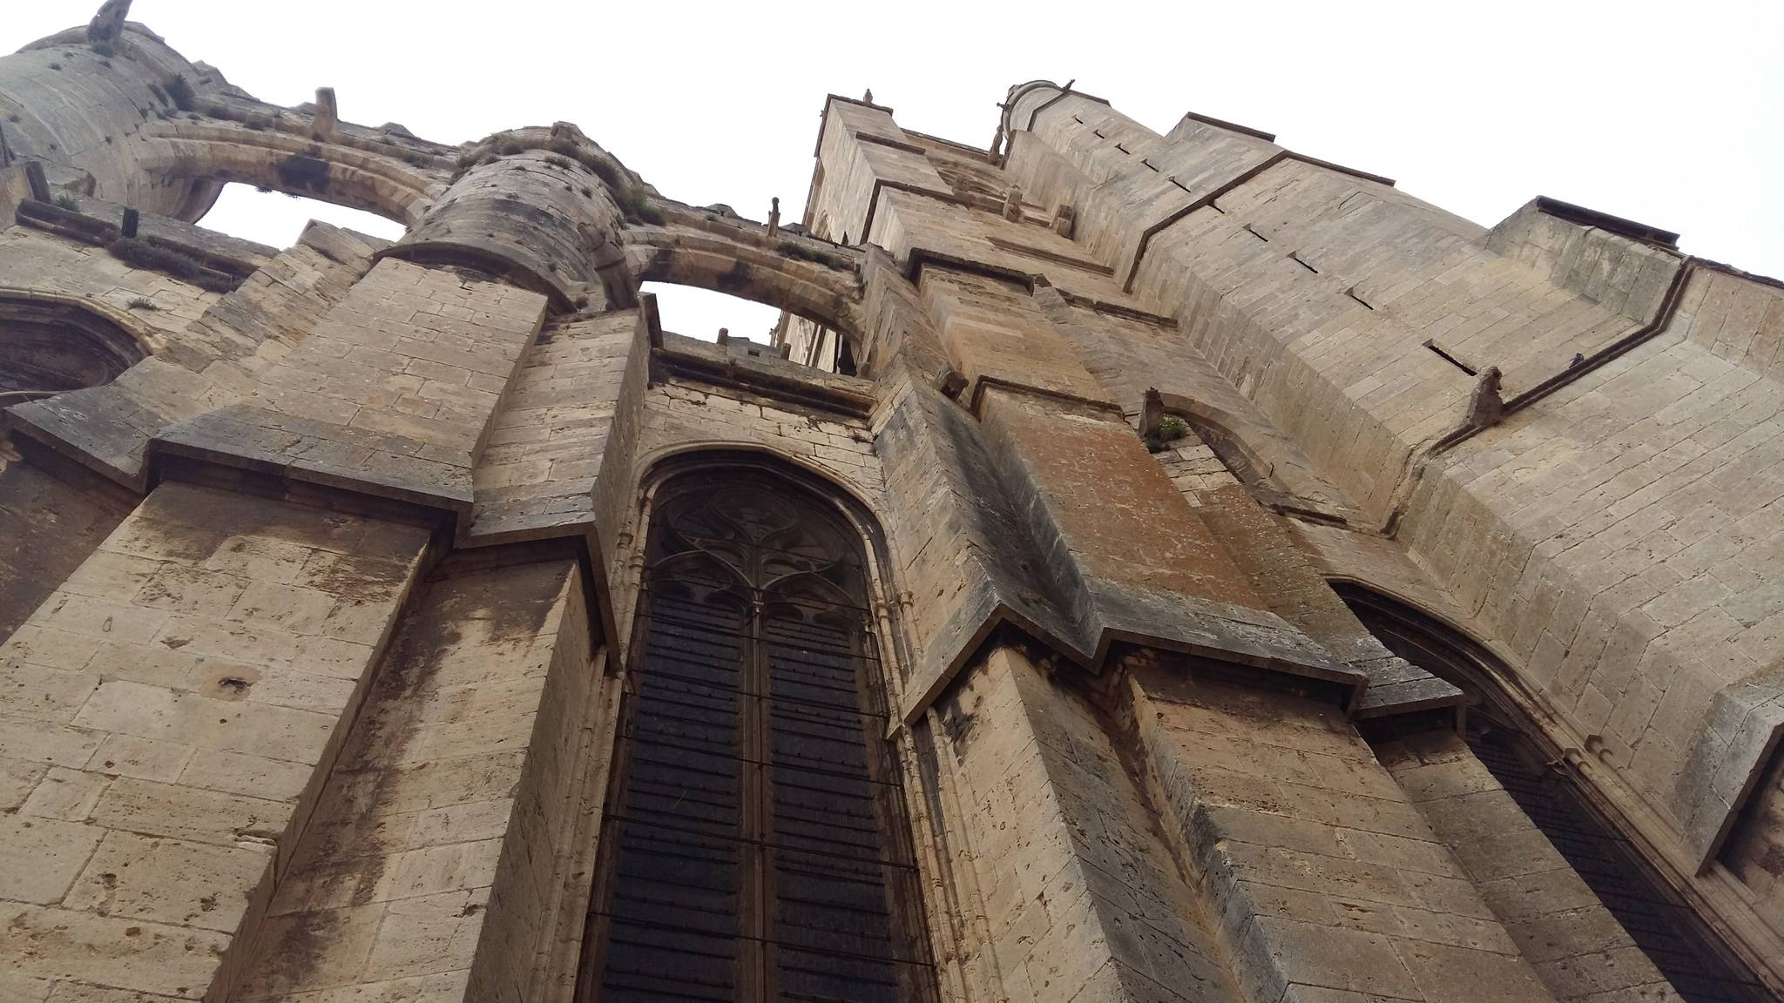
Narbonne

Slide 13
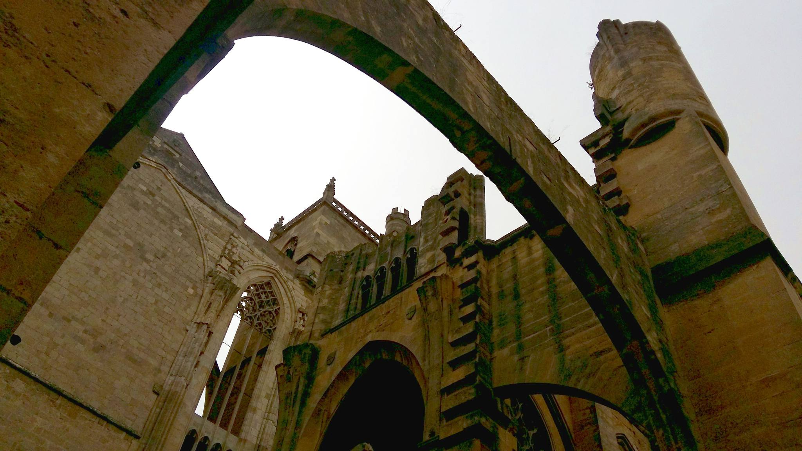
Narbonne

Slide 14
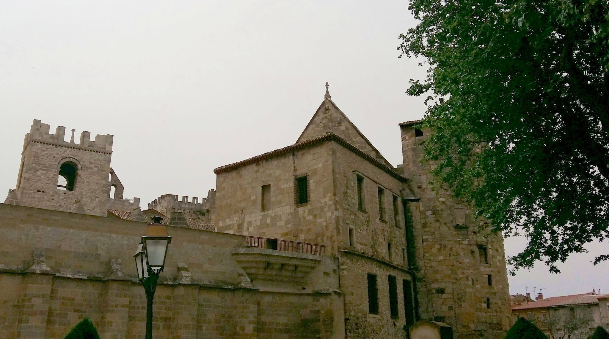
Narbonne

Slide 15
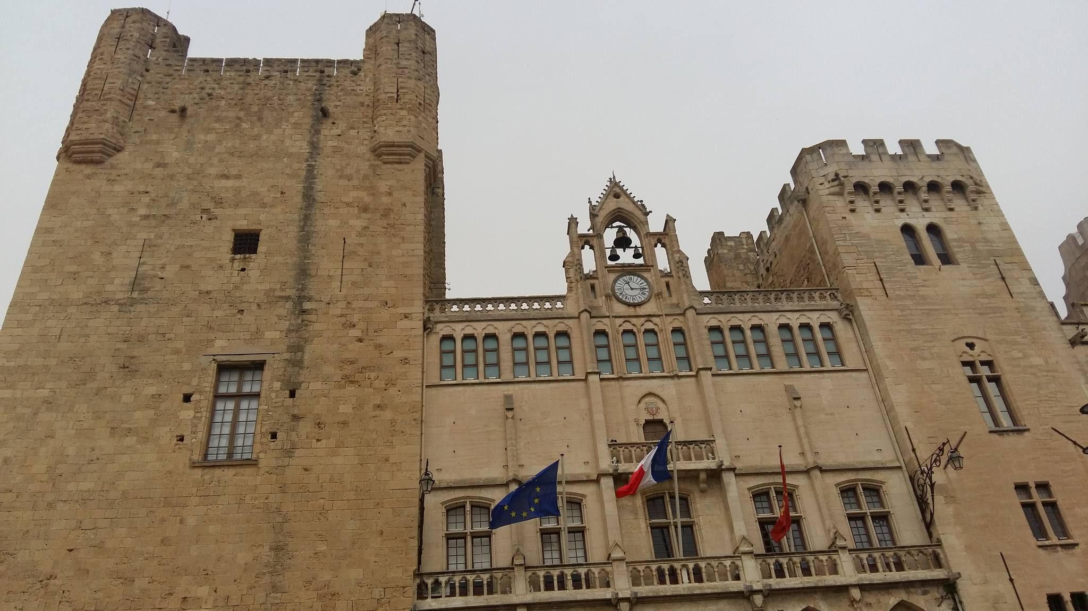
Narbonne

Slide 16
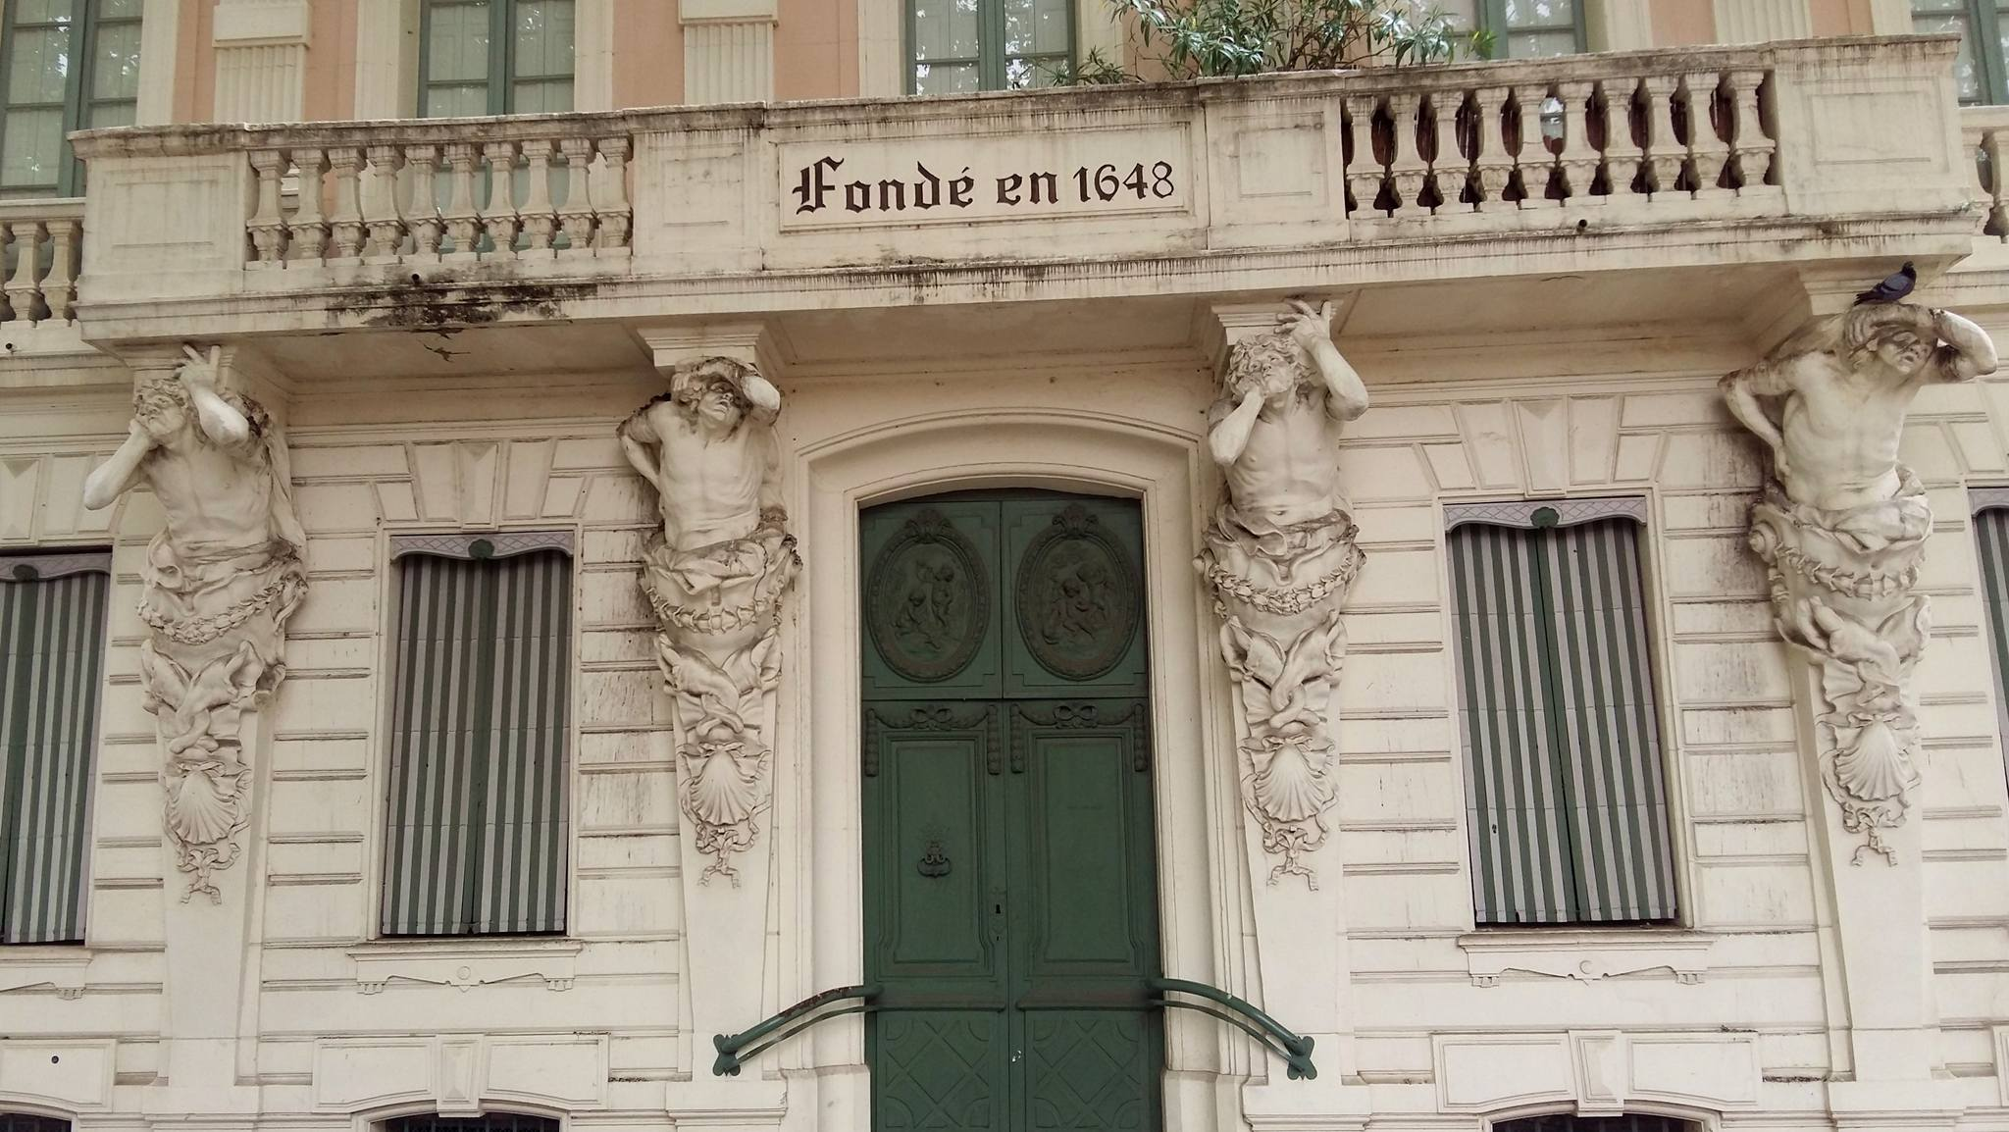
Narbonne

Slide 17
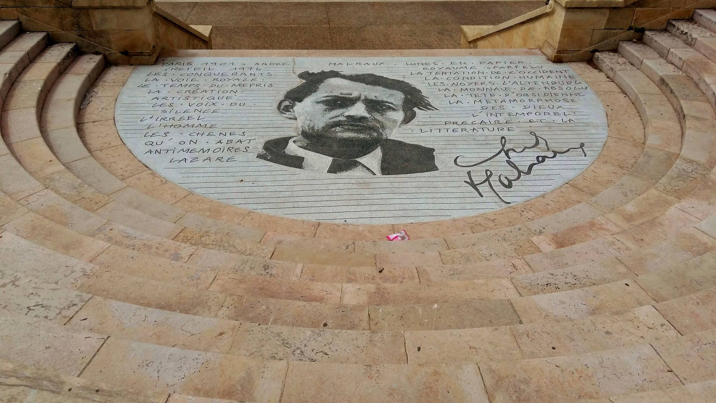
Narbonne

Slide 18
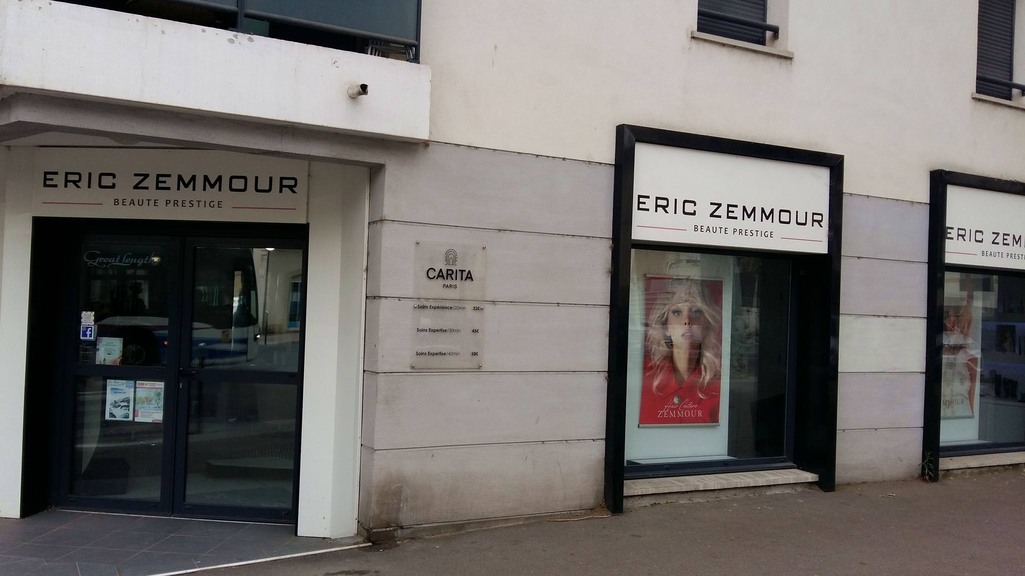
Narbonne

Slide 19
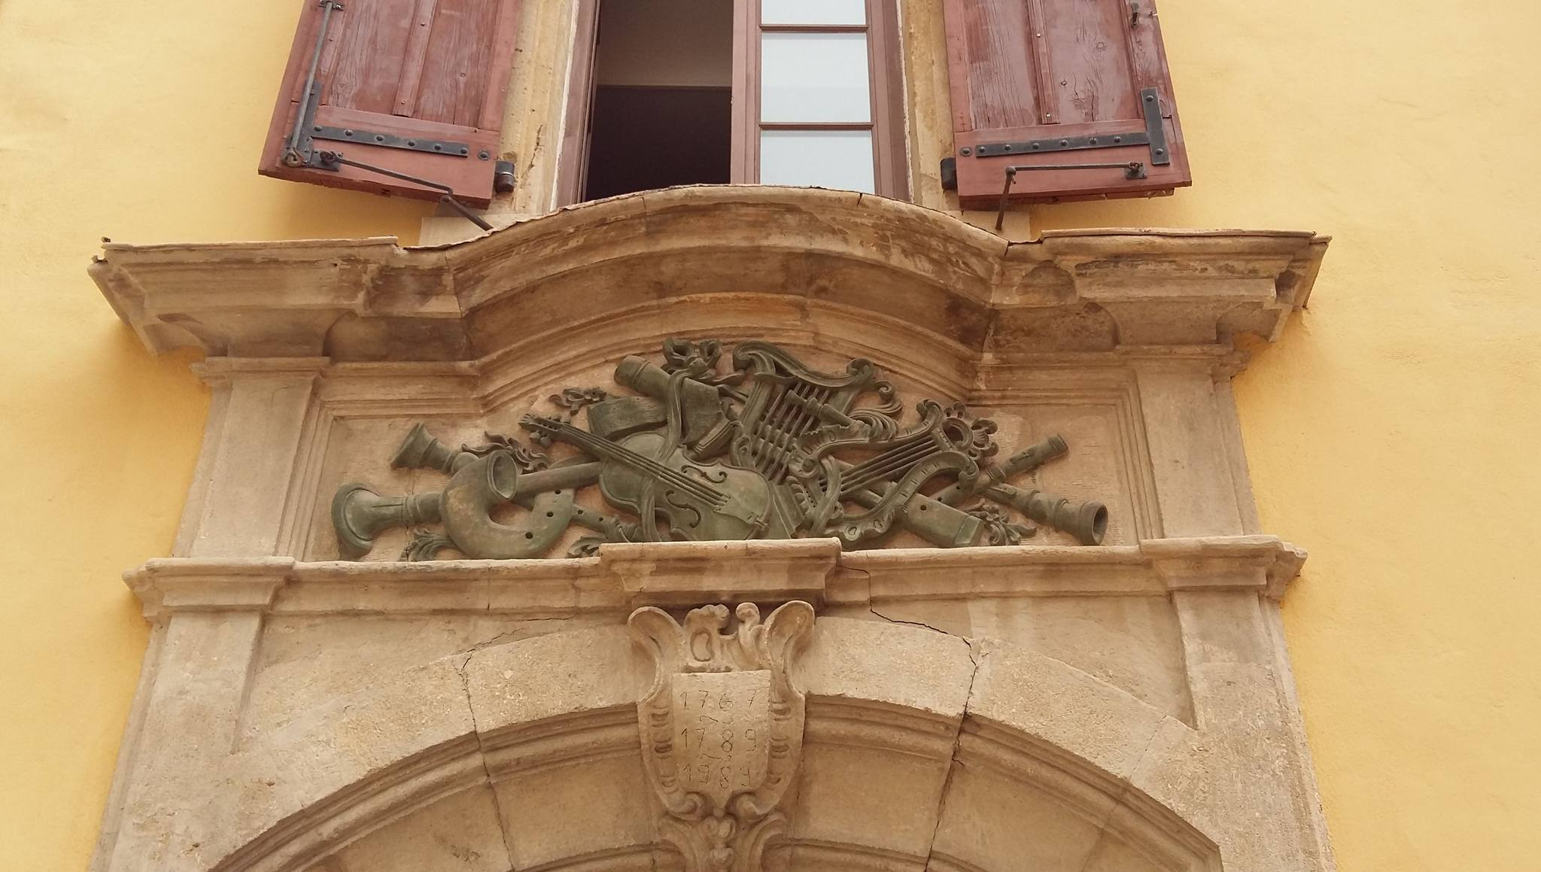
Narbonne

Slide 20
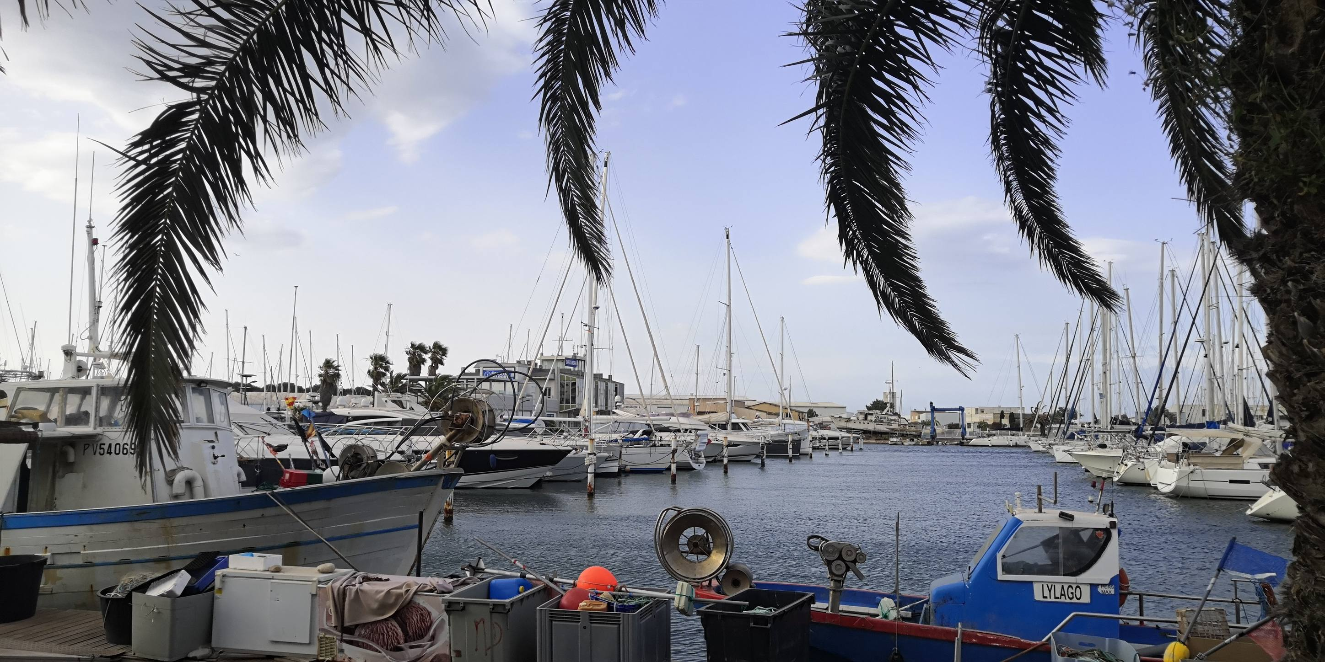
Port de Canet

Slide 21
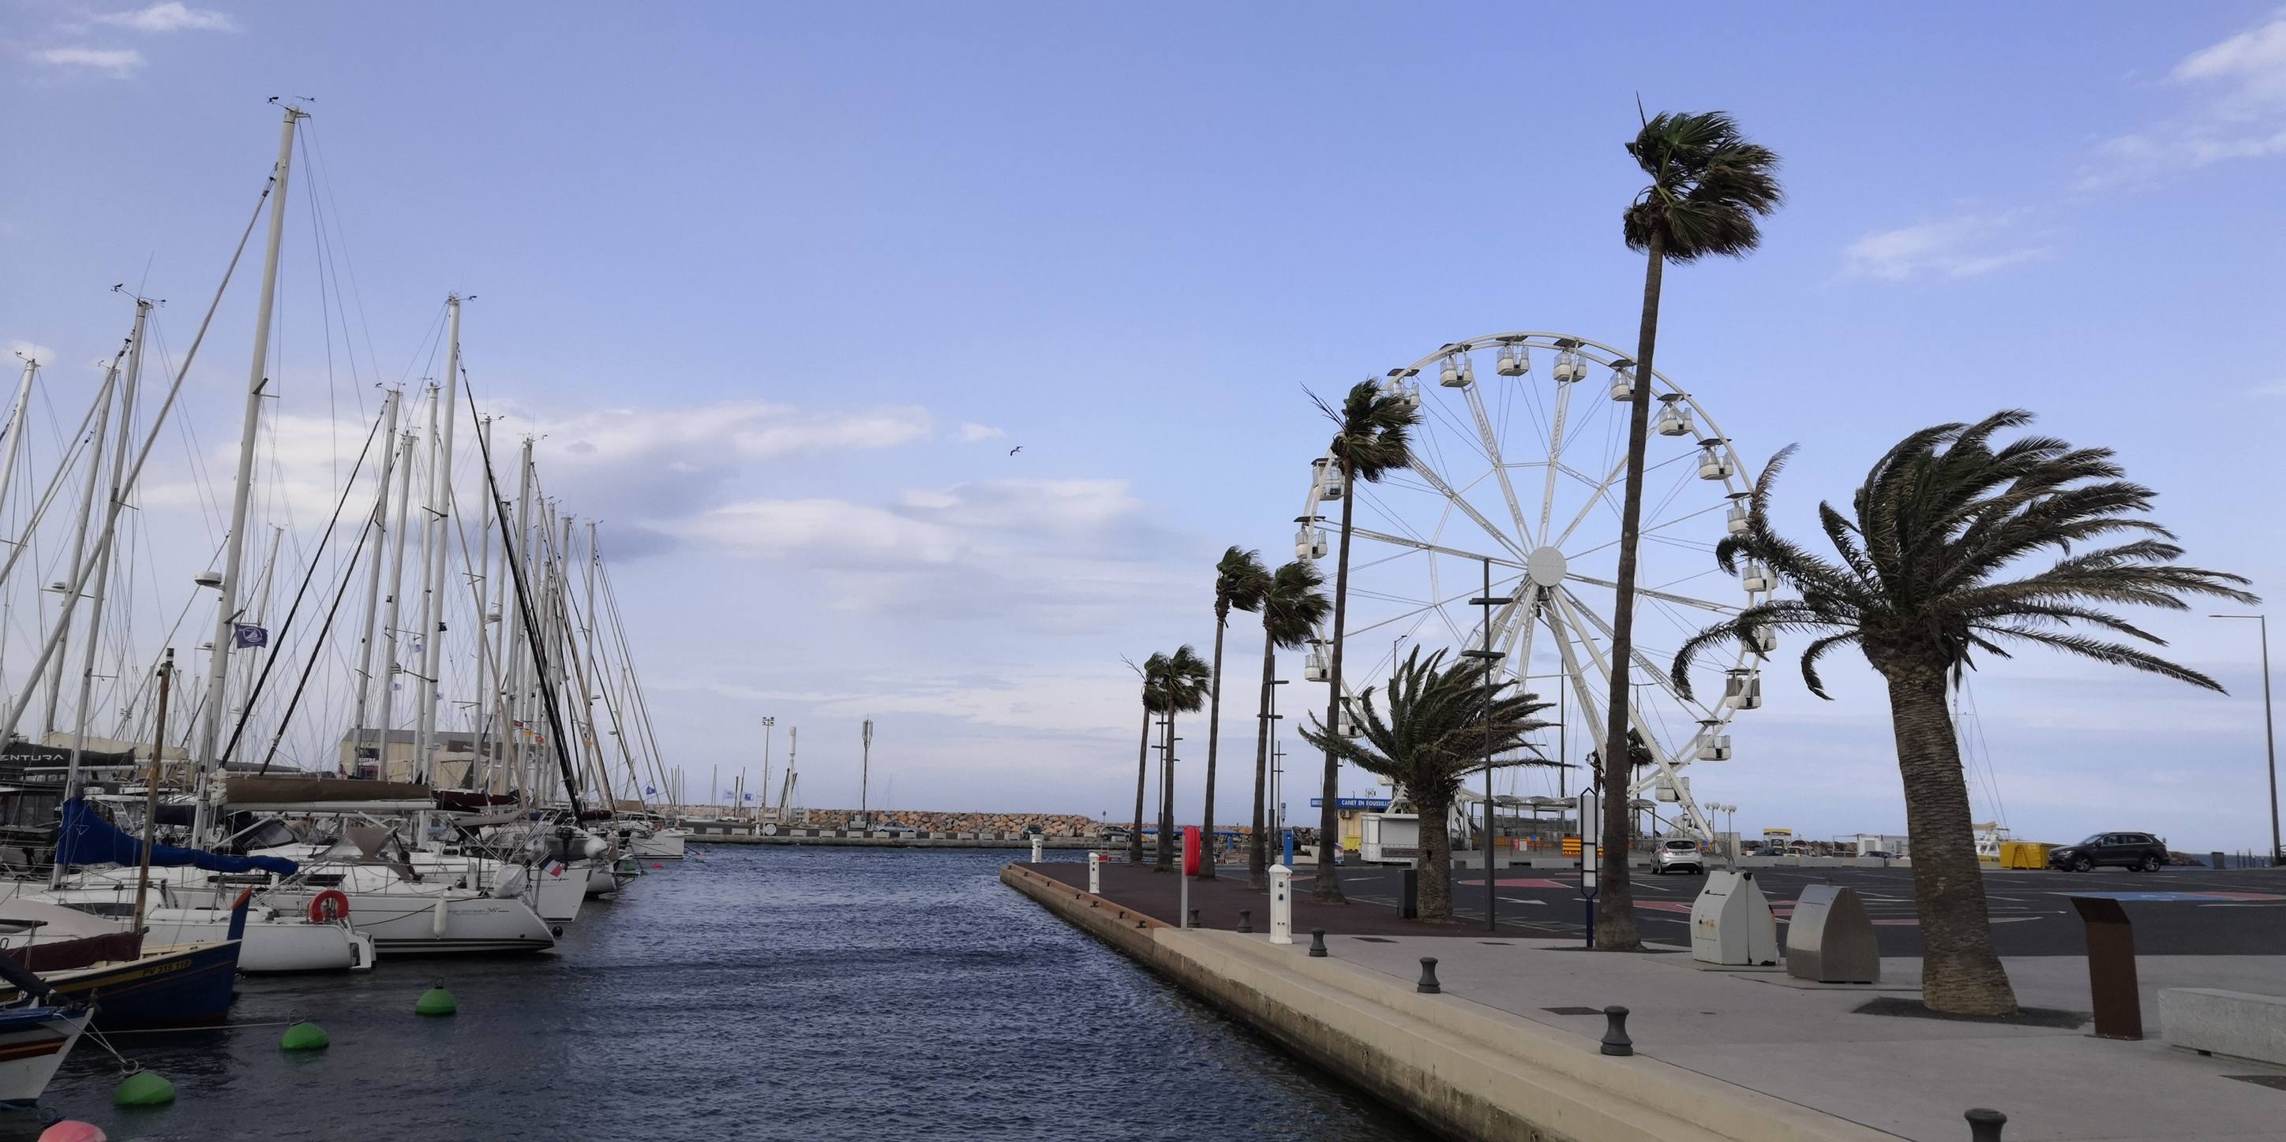
Port de Canet

Slide 22
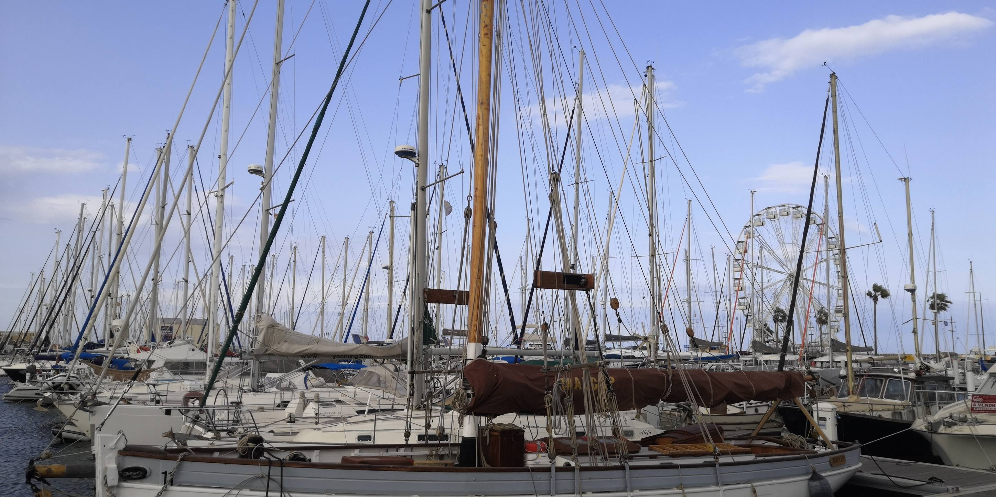
Port de Canet

Slide 23
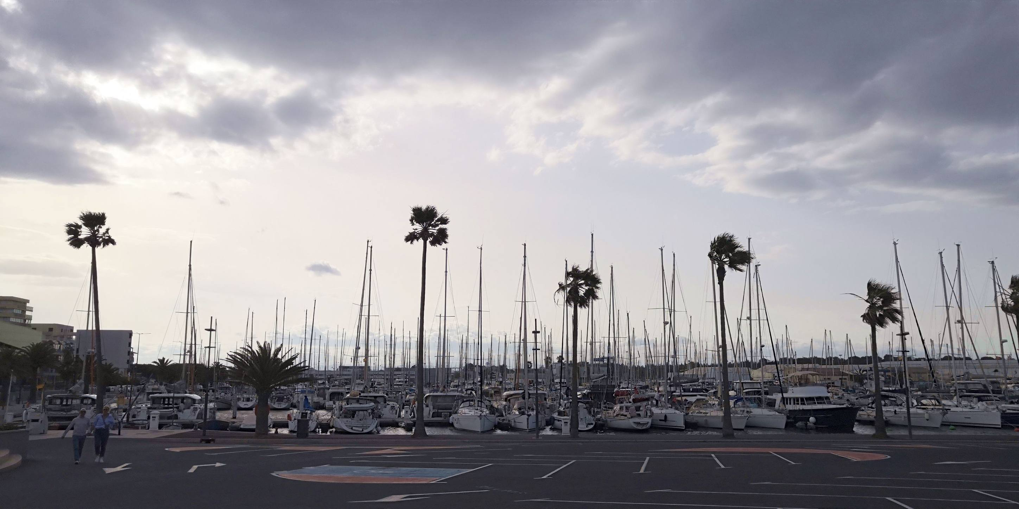
Port de Canet

Slide 24
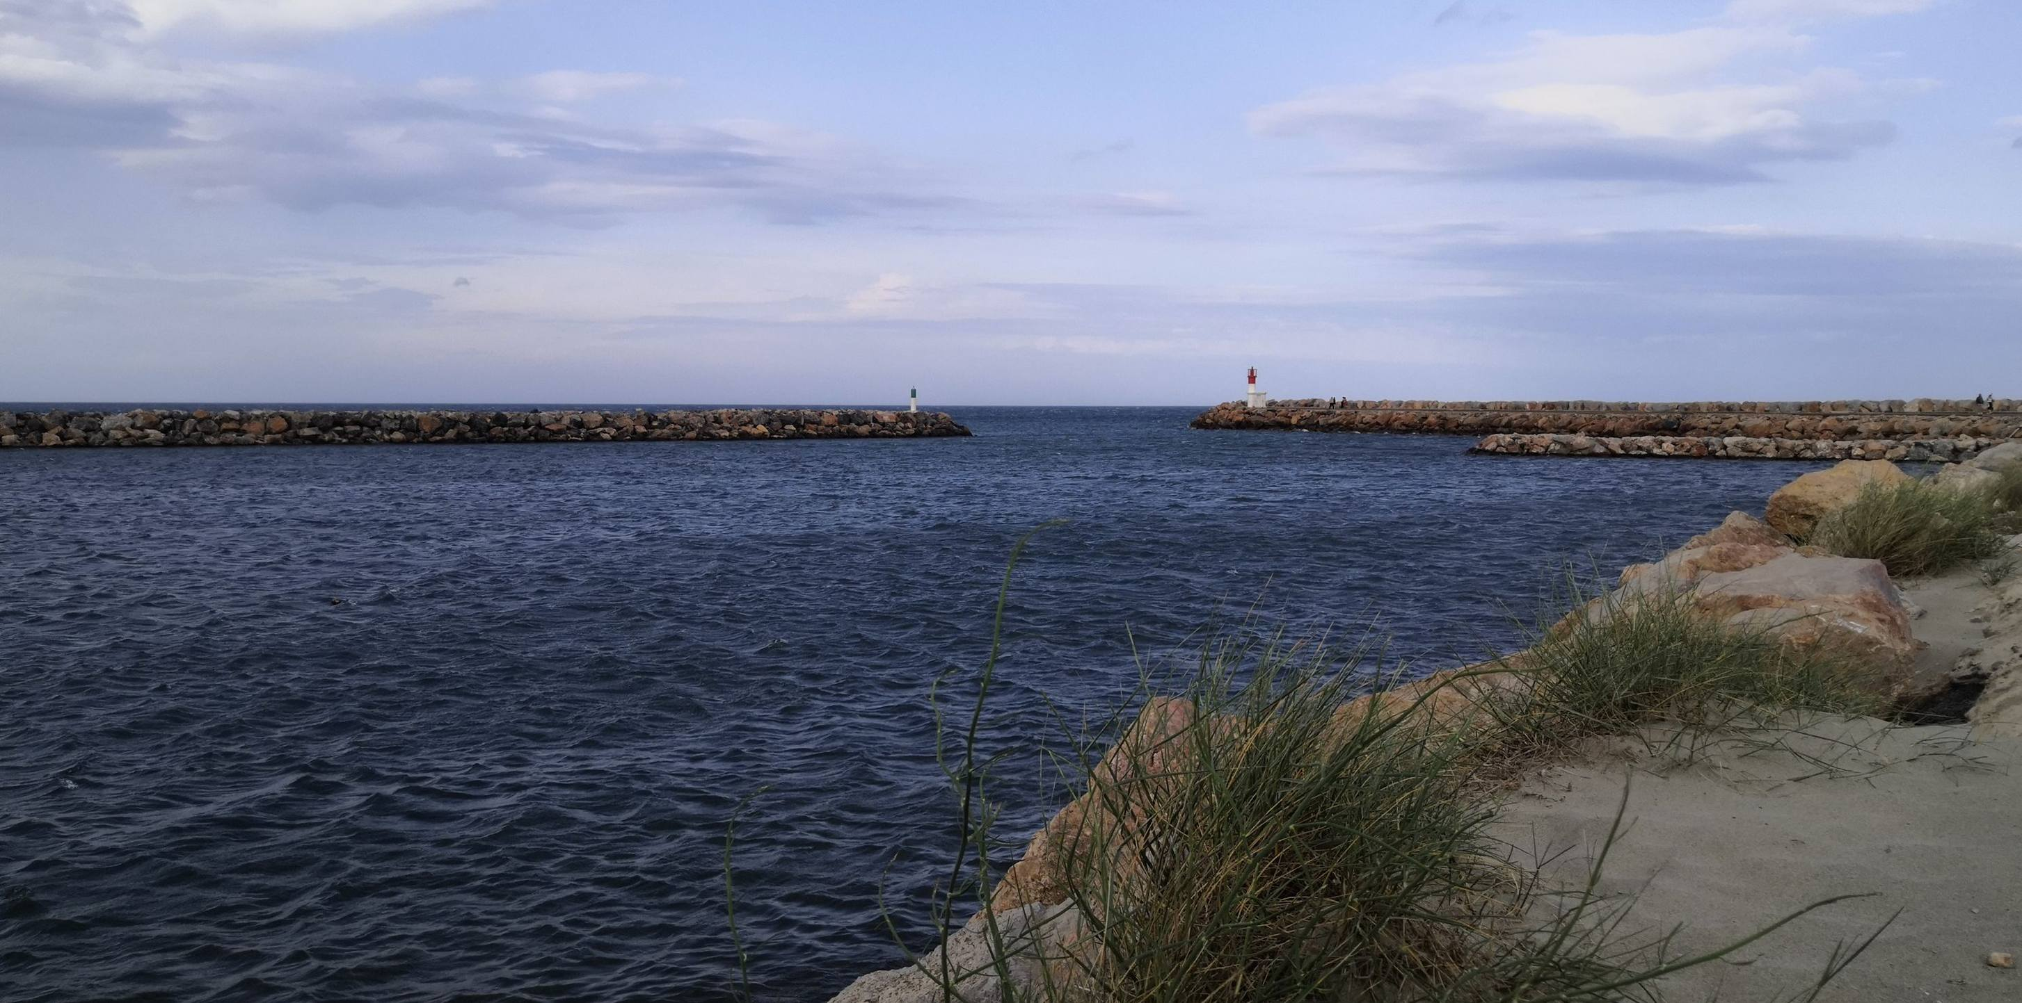
Port de Canet

Slide 25
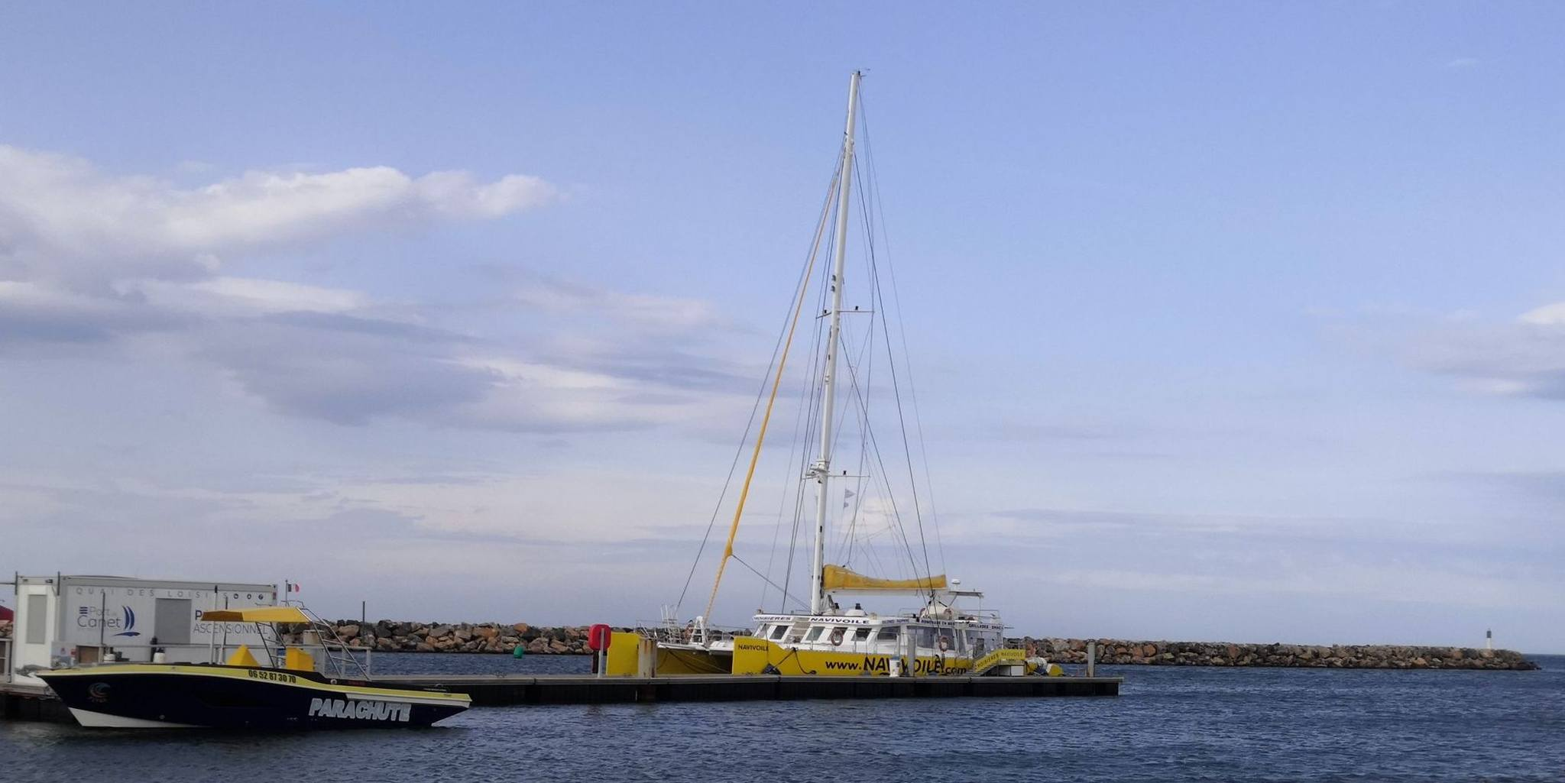
Port de Canet

Slide 26
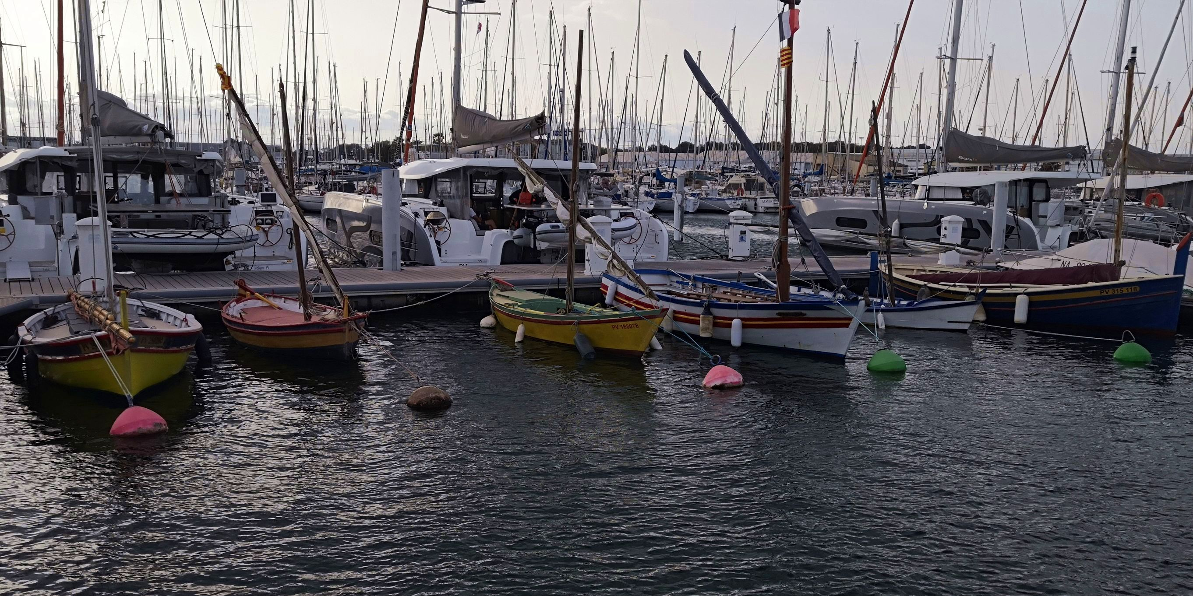
Port de Canet

Slide 27
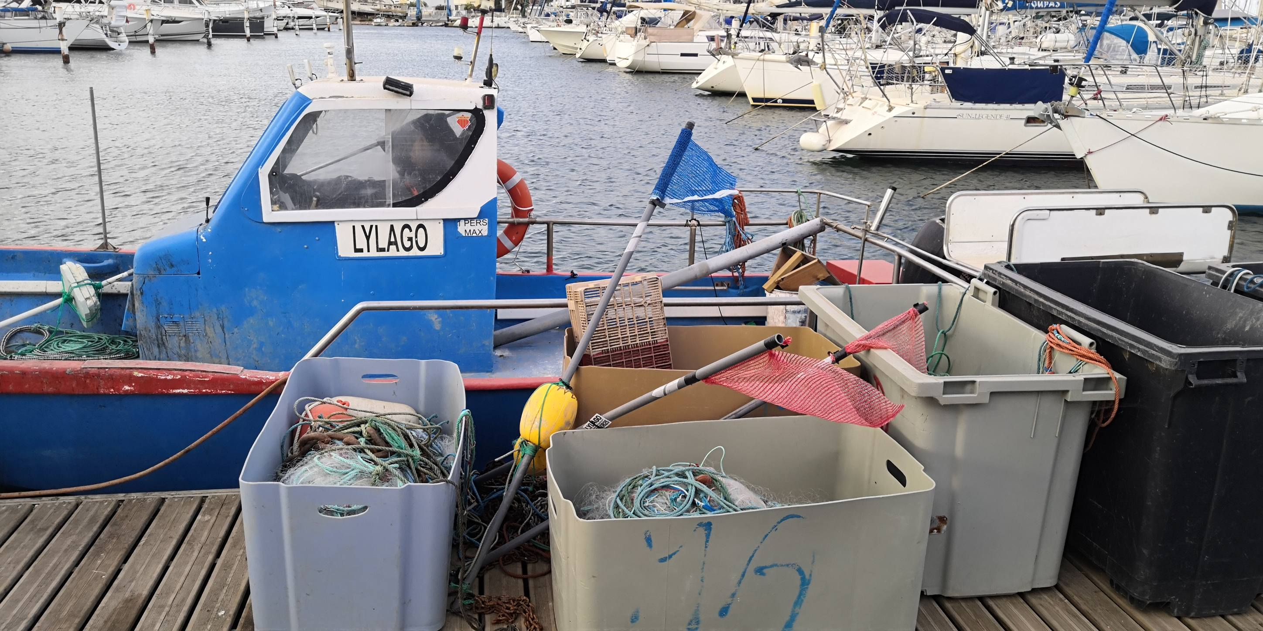
Port de Canet

Slide 28
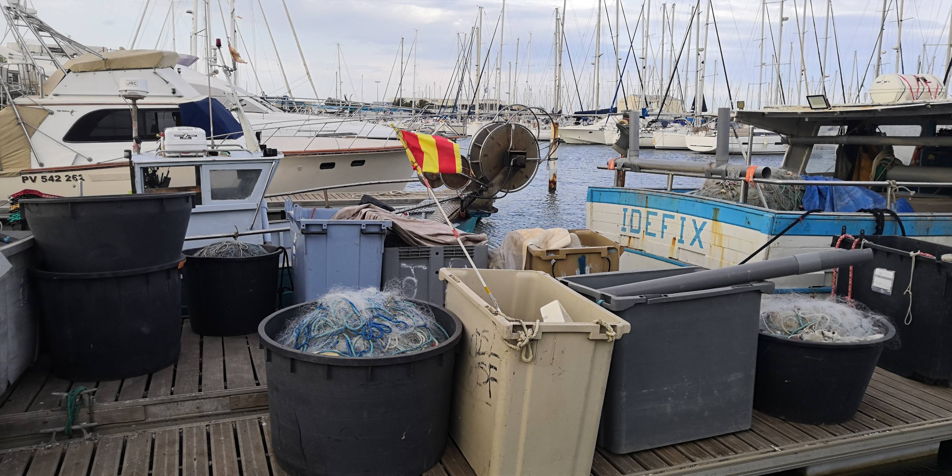
Port de Canet

Slide 29
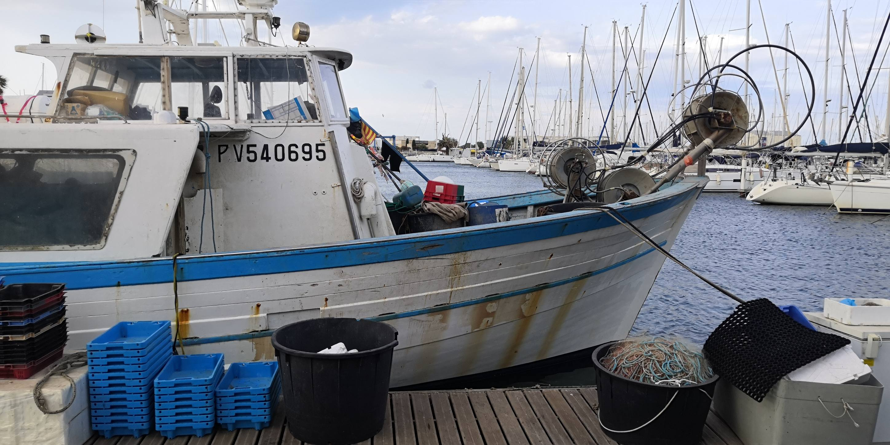
Port de Canet

Slide 30
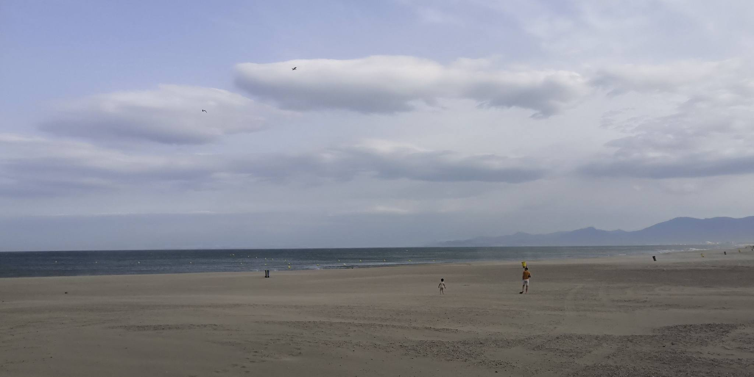
Port de Canet

Slide 31
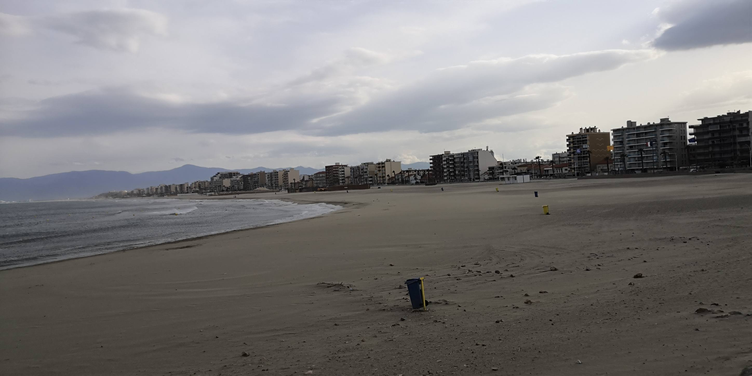
Port de Canet

Slide 32







2204
Daydream Believer
Dave Monks
18.09..2024
Création
Internet

